Slide 1
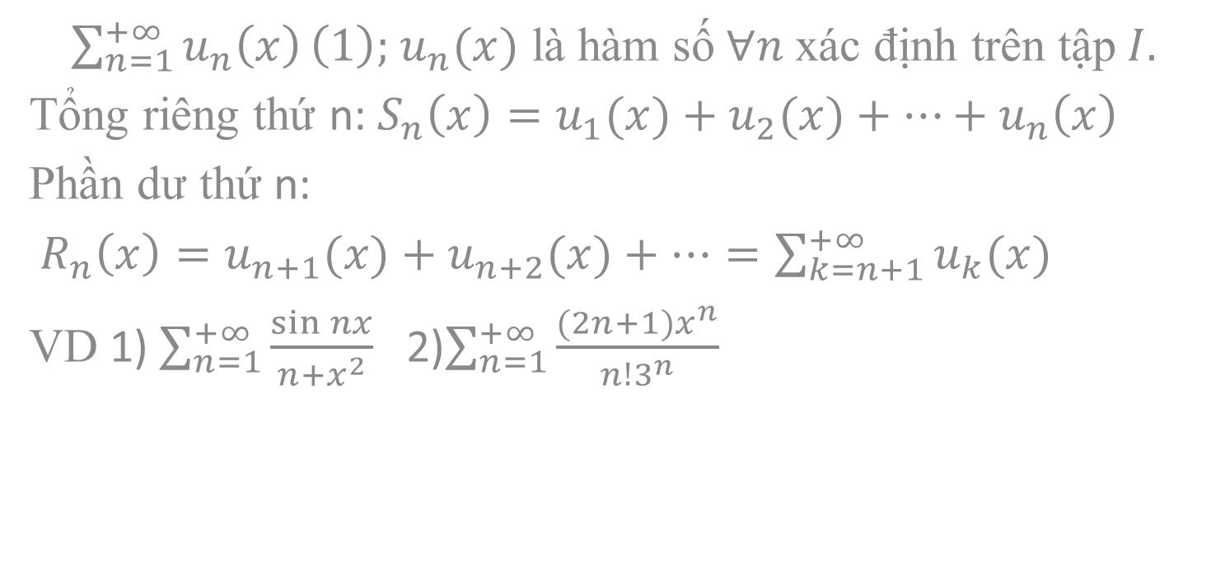
Chương I. CHUỖI $2 Chuỗi hàm 1.Đại cương về chuỗi hàm 1.1 Định nghĩa chuỗi hàm
$\sum_{n=1}^{+∞}{u_{n}\left(x\right)}\left(1\right);$ $u_{n}(x)$ là hàm số $∀n$ xác định trên tập $I.$
Tổng riêng thứ n: $S_{n}\left(x\right)=u_{1}(x)+u_{2}(x)+⋯+u_{n}\left(x\right)$
Phần dư thứ n:
$R_{n}\left(x\right)=u_{n+1}(x)+u_{n+2}(x)+⋯=\sum_{k=n+1}^{+∞}{u_{k}(x)}$
VD 1) $\sum_{n=1}^{+∞}{\frac{\sin{nx}}{n+x^{2}}}$ 2)$\sum_{n=1}^{+∞}{\frac{(2n+1)x^{n}}{n!3^{n}}}$

Slide 2
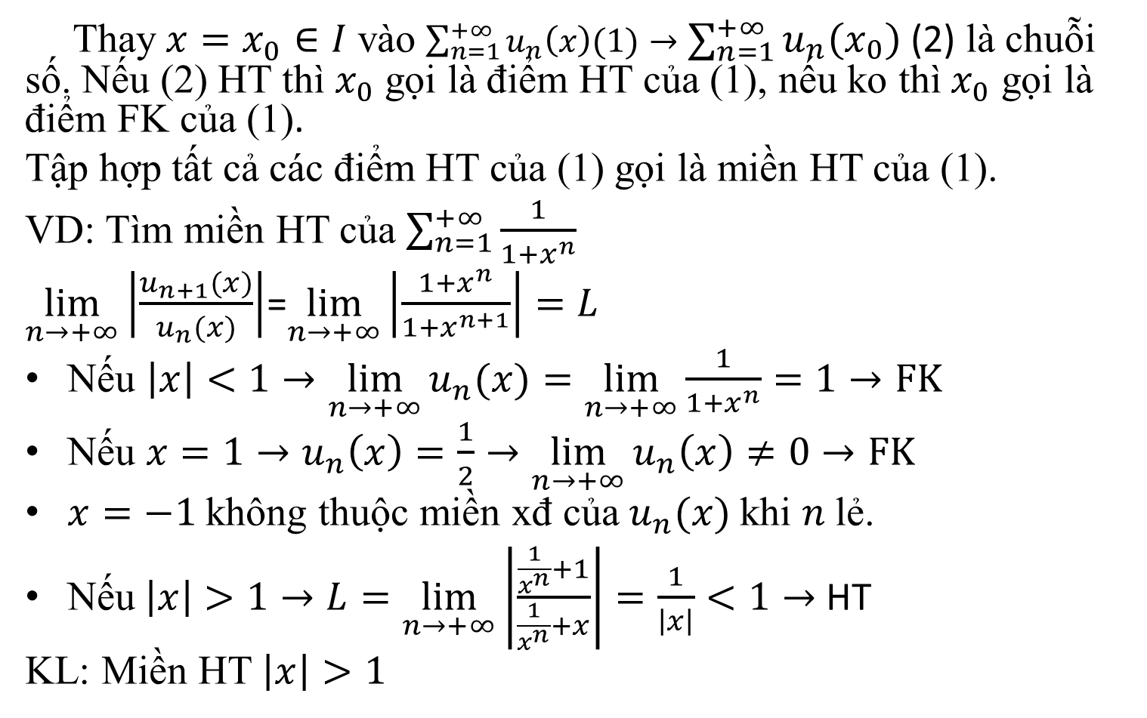
1.2 Miền HT của chuỗi hàm
Thay $x=x_{0}∈I$ vào $\sum_{n=1}^{+∞}{u_{n}\left(x\right)(1)}→\sum_{n=1}^{+∞}{u_{n}\left(x_{0}\right)}$ (2) là chuỗi số. Nếu (2) HT thì $x_{0}$ gọi là điểm HT của (1), nếu ko thì $x_{0}$ gọi là điểm FK của (1).
Tập hợp tất cả các điểm HT của (1) gọi là miền HT của (1).
VD: Tìm miền HT của $\sum_{n=1}^{+∞}{\frac{1}{1+x^{n}}}$
$\lim_{n→+∞}\left|\frac{u_{n+1}(x)}{u_{n}(x)}\right|$=$\lim_{n→+∞}\left|\frac{1+x^{n}}{1+x^{n+1}}\right|=L$
Nếu $\left|x\right|<1→\lim_{n→+∞}{u_{n}(x)=\lim_{n→+∞}{\frac{1}{1+x^{n}}}}=1→FK$
Nếu $x=1→u_{n}\left(x\right)=\frac{1}{2}→\lim_{n→+∞}{u_{n}\left(x\right)≠0→FK}$
$x=−1$ không thuộc miền xđ của $u_{n}(x)$ khi $n$lẻ.
Nếu $\left|x\right|>1→L=\lim_{n→+∞}\left|\frac{\frac{1}{x^{n}}+1}{\frac{1}{x^{n}}+x}\right|=\frac{1}{\left|x\right|}<1→$HT
KL: Miền HT $\left|x\right|>1$

Slide 3
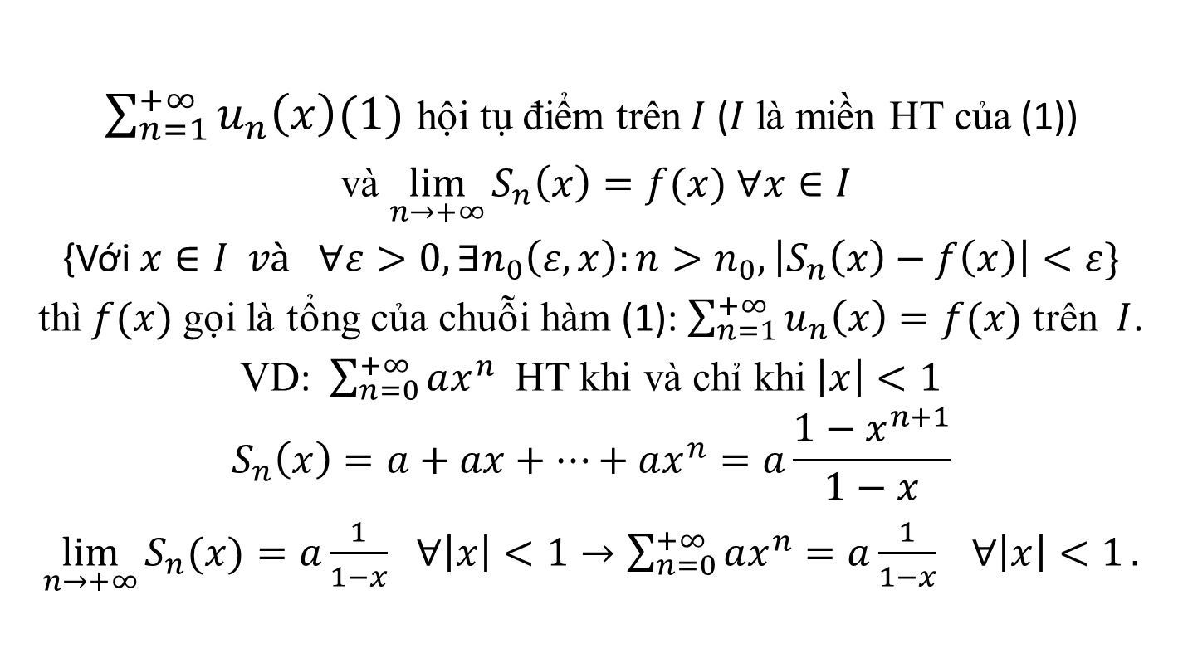
1.3 Tổng của chuỗi hàm.
$\sum_{n=1}^{+∞}{u_{n}\left(x\right)(1)}$ hội tụ điểm trên $I$ ($I$là miền HT của (1))
và $\lim_{n→+∞}{S_{n}\left(x\right)=f(x)}$ $∀x∈I$
{Với $x∈I và$ $∀ε>0,∃n_{0}\left(ε,x\right):n>n_{0},\left|S_{n}\left(x\right)−f\left(x\right)\right|<ε\}$
thì $f(x)$ gọi là tổng của chuỗi hàm (1): $\sum_{n=1}^{+∞}{u_{n}\left(x\right)=f(x)}$ trên $I$.
VD: $\sum_{n=0}^{+∞}{ax^{n}}$ HT khi và chỉ khi $\left|x\right|<1$
$$S_{n}\left(x\right)=a+ax+⋯+ax^{n}=a\frac{1−x^{n+1}}{1−x}$$
$\lim_{n→+∞}{S_{n}(x)}=a\frac{1}{1−x}$ $∀\left|x\right|<1→\sum_{n=0}^{+∞}{ax^{n}=a\frac{1}{1−x} ∀\left|x\right|<1}.$

Slide 4
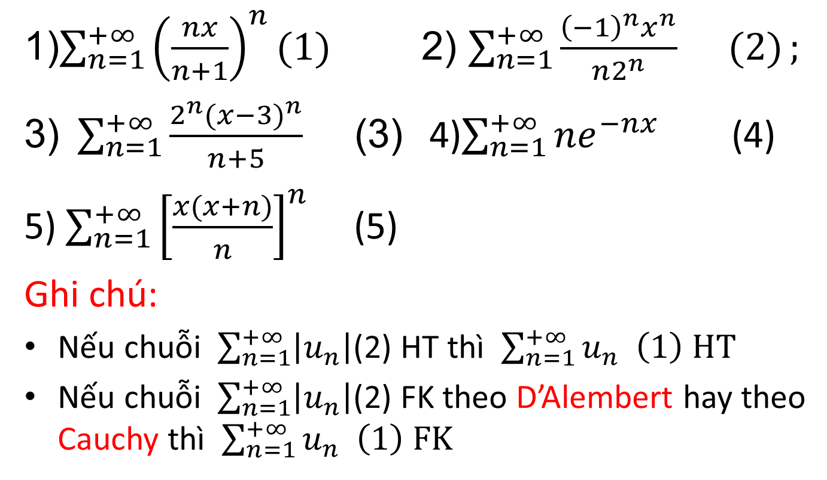
Các VD I. Tìm miền HT
1)$\sum_{n=1}^{+∞}{{\left(\frac{nx}{n+1}\right)}^{n}(1)}$ 2) $\sum_{n=1}^{+∞}{\frac{{\left(−1\right)}^{n}x^{n}}{n2^{n}} (2)};$
$\text{3) }\sum_{n=1}^{+∞}{\frac{2^{n}{(x−3)}^{n}}{n+5}}\text{ (3)}$ 4)$\sum_{n=1}^{+∞}{ne^{−nx}}$ (4)
5) $\sum_{n=1}^{+∞}{{\left[\frac{x(x+n)}{n}\right]}^{n}}$ (5)
Ghi chú:
Nếu chuỗi $\sum_{n=1}^{+∞}{\left|u_{n}\right|}$(2) HT thì $\sum_{n=1}^{+∞}{u_{n} \left(1\right) HT}$
Nếu chuỗi $\sum_{n=1}^{+∞}{\left|u_{n}\right|}$(2) FK theo D’Alembert hay theo Cauchy thì $\sum_{n=1}^{+∞}{u_{n} \left(1\right) FK}$

Slide 5
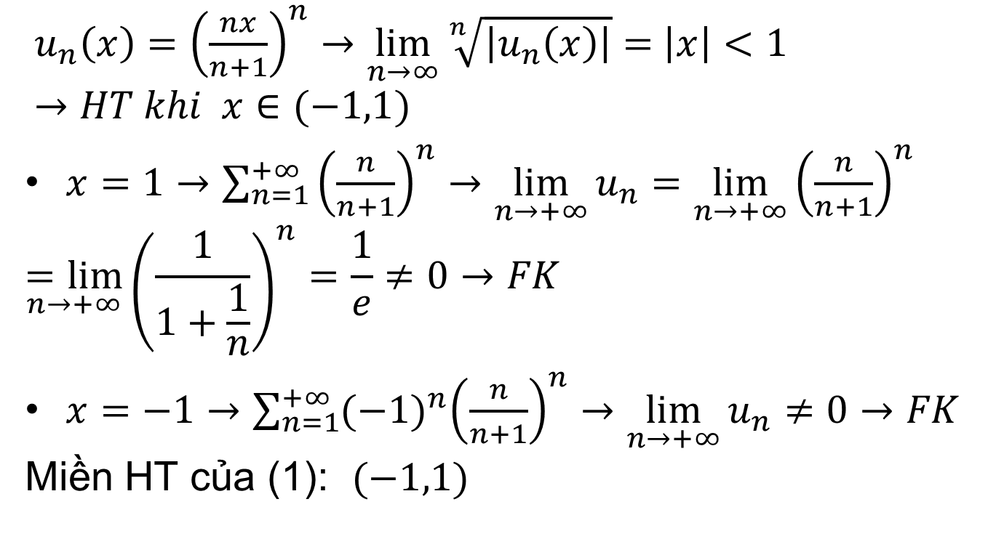

Bài 1 $\sum_{n=1}^{+∞}{{\left(\frac{nx}{n+1}\right)}^{n}(1)}$;
${ u}_{n}\left(x\right)={\left(\frac{nx}{n+1}\right)}^{n}→\lim_{n→∞}{\sqrt[n]{\left|u_{n}\left(x\right)\right|}}=$ $\left|x\right|<1$
$$→HT khi x∈(−1,1)$$
$x=1→\sum_{n=1}^{+∞}{{\left(\frac{n}{n+1}\right)}^{n}→\lim_{n→+∞}{u_{n}=\lim_{n→+∞}{{\left(\frac{n}{n+1}\right)}^{n}}}}$
$$\underset{n→+∞}{=lim}{{\left(\frac{1}{1+\frac{1}{n}}\right)}^{n}}=\frac{1}{e}≠0→FK$$
$x=−1→\sum_{n=1}^{+∞}{{{(−1)}^{n}\left(\frac{n}{n+1}\right)}^{n}→\lim_{n→+∞}{u_{n}≠0}}→FK$
Miền HT của (1): $(−1,1)$

Slide 6
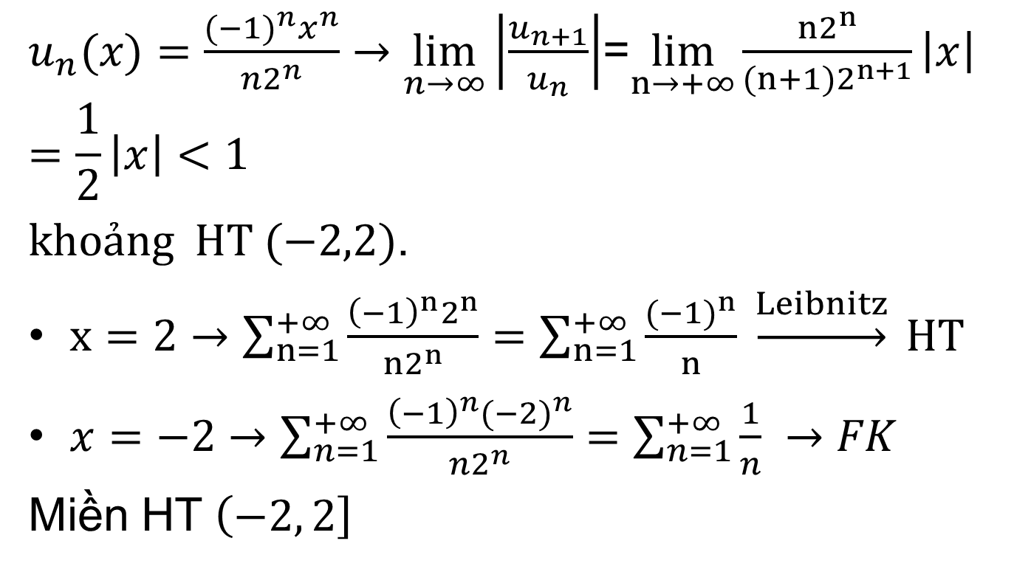

Bài 2 $\sum_{n=1}^{+∞}{\frac{{\left(−1\right)}^{n}x^{n}}{n2^{n}} (2)}$
$u_{n}(x)=\frac{{(−1)}^{n}x^{n}}{n2^{n}}→\lim_{n→∞}\left|\frac{u_{n+1}}{u_{n}}\right|$=$\lim_{n→+∞}{\frac{n2^{n}}{(n+1)2^{n+1}}\left|x\right|}$
$$=\frac{1}{2}\left|x\right|<1$$
$khoảng HT (−2,2)$.
$x=2→\sum_{n=1}^{+∞}{\frac{{\left(−1\right)}^{n}2^{n}}{n2^{n}}=\sum_{n=1}^{+∞}{\frac{{(−1)}^{n}}{n}} \underset{→}{Leibnitz} HT }$
$x=−2→\sum_{n=1}^{+∞}{\frac{{\left(−1\right)}^{n}{(−2)}^{n}}{n2^{n}}=\sum_{n=1}^{+∞}{\frac{1}{n}} →FK }$
Miền HT $\left(−2,\left.2\right]\right.$

Slide 7
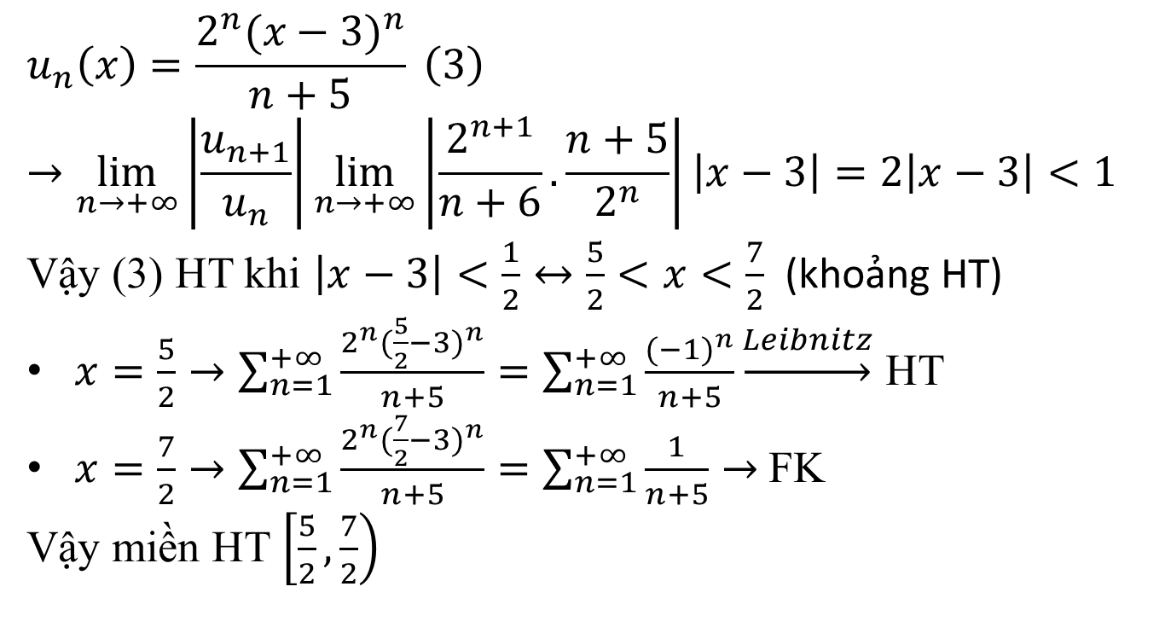

Bài 3 $\sum_{n=1}^{+∞}{\frac{2^{n}{(x−3)}^{n}}{n+5}}\text{ (3)}$
$$u_{n}\left(x\right)=\frac{2^{n}{(x−3)}^{n}}{n+5} \left(3\right)$$
$$→\lim_{n→+∞}\left|\frac{u_{n+1}}{u_{n}}\right|\lim_{n→+∞}\left|\frac{2^{n+1}}{n+6}.\frac{n+5}{2^{n}}\right|\left|x−3\right|{=2\left|x−3\right|<1}$$
Vậy (3) HT khi $\left|x−3\right|<\frac{1}{2}↔\frac{5}{2}<x<\frac{7}{2}$ (khoảng HT)
$x=\frac{5}{2}→\sum_{n=1}^{+∞}{\frac{2^{n}{(\frac{5}{2}−3)}^{n}}{n+5}}=\sum_{n=1}^{+∞}{\frac{{(−1)}^{n}}{n+5}\underset{→}{Leibnitz}}$ HT
$x=\frac{7}{2}→\sum_{n=1}^{+∞}{\frac{2^{n}{(\frac{7}{2}−3)}^{n}}{n+5}}=\sum_{n=1}^{+∞}{\frac{1}{n+5}→ }$FK
Vậy miền HT $\left[\frac{5}{2},\left.\frac{7}{2}\right)\right.$

Slide 8
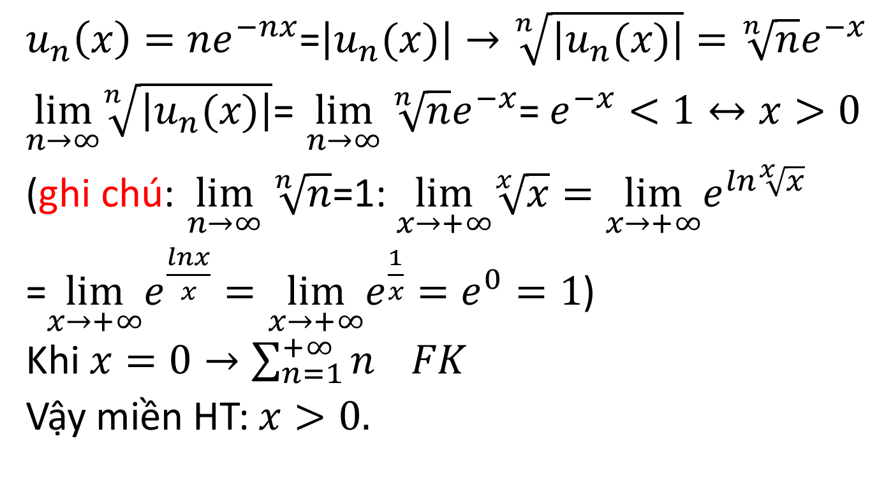

Bài 4. $\sum_{n=1}^{+∞}{ne^{−nx} (4)}$
$u_{n}\left(x\right)=ne^{−nx}$=$\left|u_{n}(x)\right|→\sqrt[n]{\left|u_{n}(x)\right|}=\sqrt[n]{n}e^{−x}$
$\lim_{n→∞}\sqrt[n]{\left|u_{n}(x)\right|}$= $\lim_{n→∞}$ $\sqrt[n]{n}e^{−x}$= $e^{−x}<1↔x>0$
(ghi chú: $\lim_{n→∞}$ $\sqrt[n]{n}$=1: $\lim_{x→+∞}\sqrt[x]{x}=\lim_{x→+∞}e^{ln\sqrt[x]{x}}$
=$\lim_{x→+∞}e^{\frac{lnx}{x}}=\lim_{x→+∞}e^{\frac{1}{x}}=e^{0}=1$)
Khi $x=0→\sum_{n=1}^{+∞}{n} FK$
Vậy miền HT: $x>0.$

Slide 9
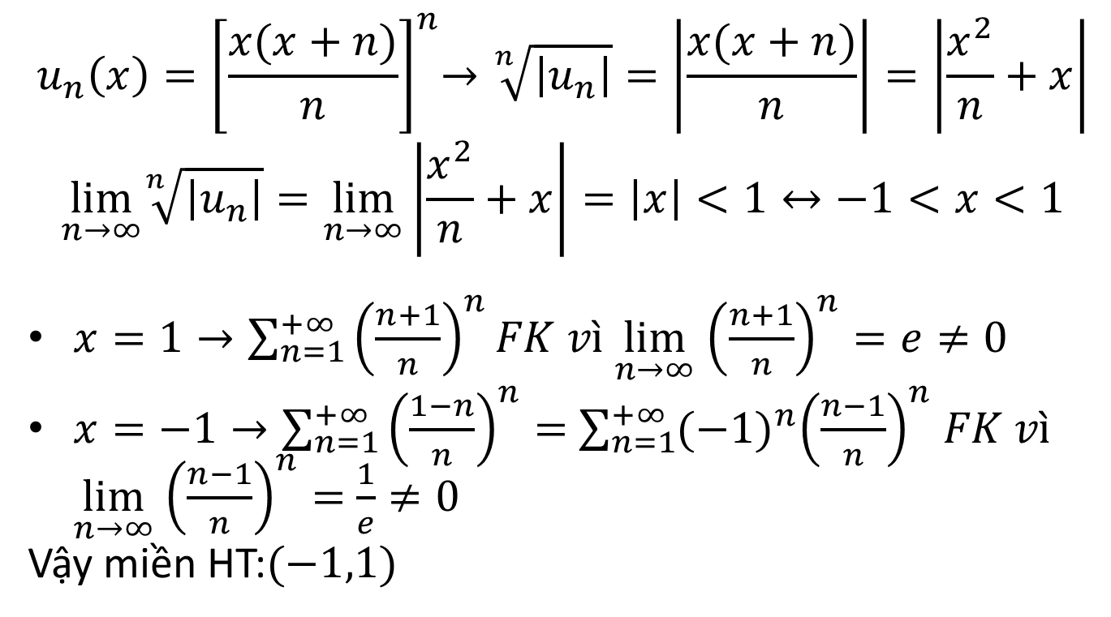

Bài 5. $\sum_{n=1}^{+∞}{{\left[\frac{x(x+n)}{n}\right]}^{n}}$
$$u_{n}\left(x\right){=\left[\frac{x(x+n)}{n}\right]}^{n}→\sqrt[n]{\left|u_{n}\right|}=\left|\frac{x(x+n)}{n}\right|=\left|\frac{x^{2}}{n}+x\right|$$
$$\lim_{n→∞}\sqrt[n]{\left|u_{n}\right|}=\underset{}{\lim_{n→∞}\left|\frac{x^{2}}{n}+x\right|}=\left|x\right|<1↔−1<x<1$$
$x=1→\sum_{n=1}^{+∞}{{\left(\frac{n+1}{n}\right)}^{n}}FK vì$ $\lim_{n→∞}$ ${\left(\frac{n+1}{n}\right)}^{n}=e≠0$
$x=−1→\sum_{n=1}^{+∞}{{\left(\frac{1−n}{n}\right)}^{n}=}$ $\sum_{n=1}^{+∞}{{(−1)}^{n}{\left(\frac{n−1}{n}\right)}^{n}}$ $FK vì$ $\lim_{n→∞}$ ${\left(\frac{n−1}{n}\right)}^{n}=$ $\frac{1}{e}≠0$
Vậy miền HT:$(−1,1)$

Slide 10
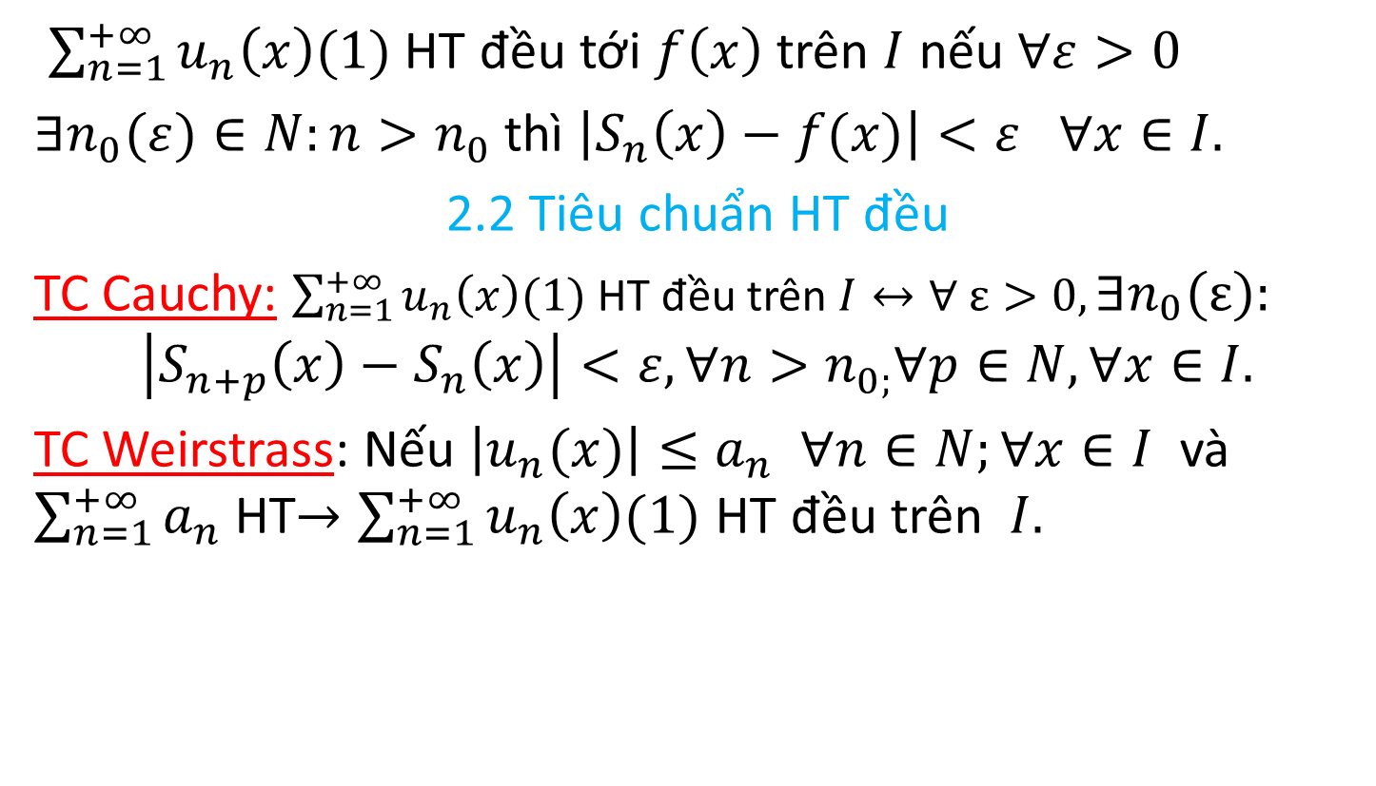
2. Hội tụ đều 2.1 ĐN
$\sum_{n=1}^{+∞}{u_{n}\left(x\right)(1)}$ HT đều tới $f\left(x\right)$ trên $I$ nếu $∀ε>0$
$∃n_{0}(ε)∈N:n>n_{0}$ thì $\left|S_{n}\left(x\right)−f(x)\right|<ε ∀x∈I.$
2.2 Tiêu chuẩn HT đều
TC Cauchy: $\sum_{n=1}^{+∞}{u_{n}\left(x\right)(1)}$ HT đều trên $I↔∀$ $ε>0, ∃n_{0}\left(ε\right):$
$$\left|S_{n+p}\left(x\right)−S_{n}\left(x\right)\right|<ε, ∀n>n_{0;}∀p∈N,∀x∈I.$$
TC Weirstrass: Nếu $\left|u_{n}(x)\right|≤a_{n}$ $∀n∈N;∀x∈I$ và $\sum_{n=1}^{+∞}{a_{n}}$ HT$→\sum_{n=1}^{+∞}{u_{n}\left(x\right)(1)}$ HT đều trên $I.$

Slide 11

CÁC VÍ DỤ về HT đều
Chứng minh $\sum_{n=1}^{+∞}{\frac{sin nx}{n^{2}+x^{2}}}$ (1) HT đều trên $R.$
Chứng minh $\sum_{n=1}^{+∞}{\frac{1}{1+x^{n}} }$(2) HT đều trên $\left[a;b\right]$ với $a>1$ $.$

Slide 12

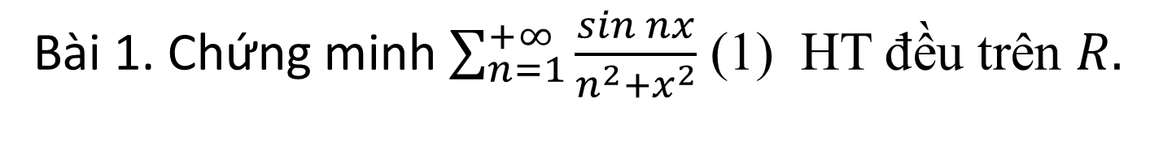
Bài 1. Chứng minh $\sum_{n=1}^{+∞}{\frac{sin nx}{n^{2}+x^{2}}}$ (1) HT đều trên $R.$
Giải: $\left|u_{n}(x)\right|=\left|\frac{sin nx}{n^{2}+x^{2}}\right|≤\frac{1}{n^{2}} ∀n∈N;∀x∈R.$
$\sum_{n=1}^{+∞}{\frac{1}{n^{2}}}$ HT$→\left(1\right)HT$ đều trên $R.$

Slide 13


Bài 2. Chứng minh $\sum_{n=1}^{+∞}{\frac{1}{1+x^{n}} }$(2) HT đều trên $\left[a;b\right]$ với $a>1$ $.$
Giải:
$$1<a≤x≤b→\left|u_{n}\left(x\right)\right|=\left|\frac{1}{1+x^{n}}\right|<\frac{1}{x^{n}}≤\frac{1}{a^{n}}={\left(\frac{1}{a}\right)}^{n}$$
$\sum_{n=1}^{+∞}{\frac{1}{a^{n}}}$ HT $→(2)$ HT đều

Slide 14
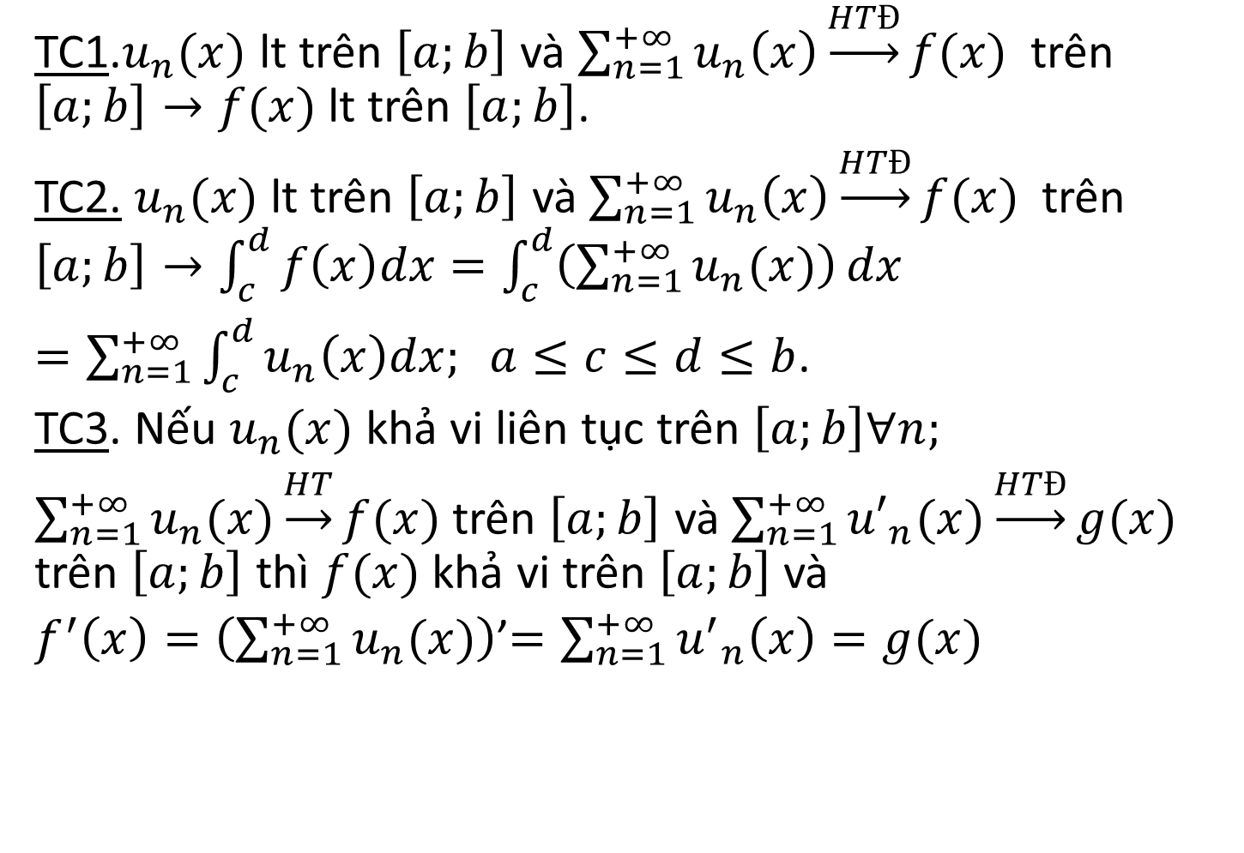
2.3 Tính chất của chuỗi hàm HT đều
TC1.$u_{n}(x)$ lt trên $\left[a;b\right]$ và $\sum_{n=1}^{+∞}{u_{n}\left(x\right)\underset{→}{HTĐ}f(x)}$ trên $\left[a;b\right]→f(x)$ lt trên $\left[a;b\right]$.
TC2. $u_{n}(x)$ lt trên $\left[a;b\right]$ và $\sum_{n=1}^{+∞}{u_{n}\left(x\right)\underset{→}{HTĐ}f(x)}$ trên $\left[a;b\right]→\int_{c}^{d}{f\left(x\right)dx=\int_{c}^{d}{\left(\sum_{n=1}^{+∞}{u_{n}(x)}\right)}dx}$
$=\sum_{n=1}^{+∞}{\int_{c}^{d}{u_{n}\left(x\right)dx; }}a≤c≤d≤b$.
TC3. Nếu $u_{n}(x)$ khả vi liên tục trên $\left[a;b\right]∀n;$
$\sum_{n=1}^{+∞}{u_{n}(x)\underset{→}{HT}f(x)}$ trên $\left[a;b\right]$ và $\sum_{n=1}^{+∞}{{u′}_{n}(x)\underset{→}{HTĐ}g(x)}$ trên $\left[a;b\right]$ thì $f(x)$ khả vi trên $\left[a;b\right]$ và
$f^{′}\left(x\right)=\left(\sum_{n=1}^{+∞}{u_{n}(x)}\right)$’$=\sum_{n=1}^{+∞}{{u^{′}}_{n}\left(x\right)=g(x)}$

Slide 15
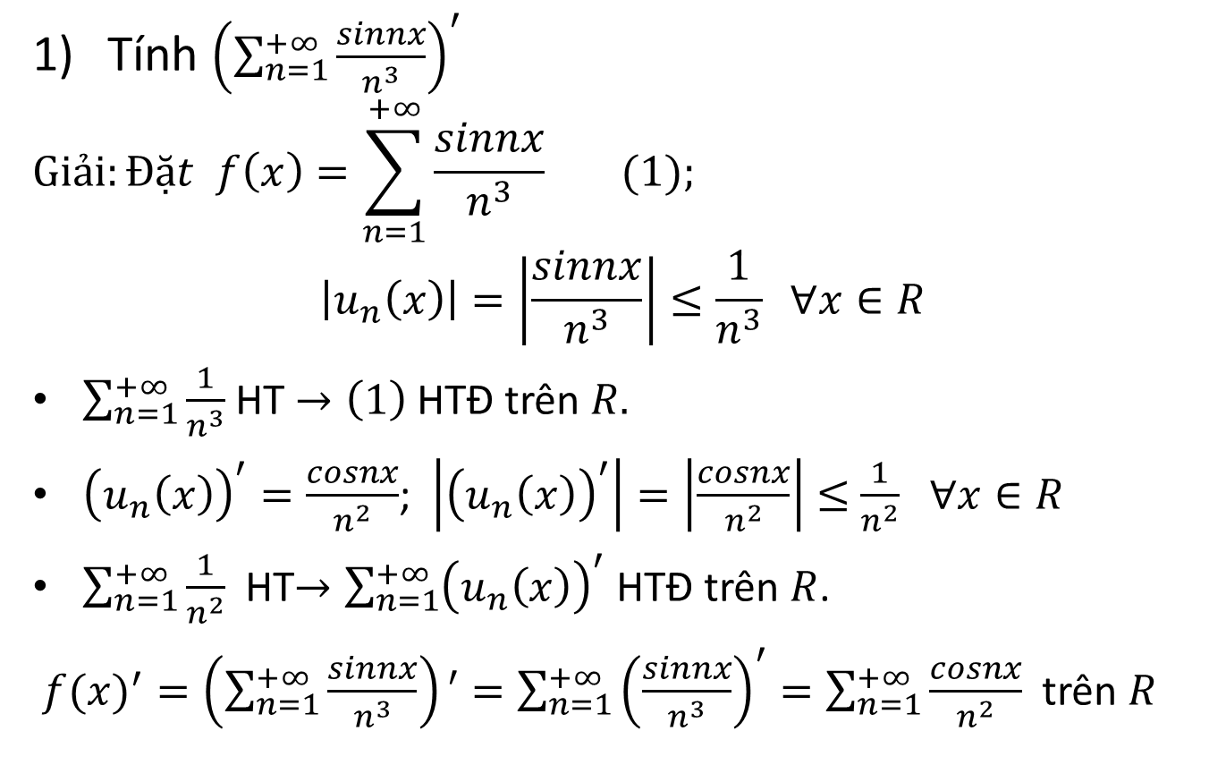
VD
Tính ${\left(\sum_{n=1}^{+∞}{\frac{sinnx}{n^{3}}}\right)}^{′}$
$$Giải:Đặt f\left(x\right)=\sum_{n=1}^{+∞}{\frac{sinnx}{n^{3}} (1); }$$
$$\left|u_{n}\left(x\right)\right|=\left|\frac{sinnx}{n^{3}}\right|≤\frac{1}{n^{3}} ∀x∈R$$
$\sum_{n=1}^{+∞}{\frac{1}{n^{3}}}$ HT $→\left(1\right)$ HTĐ trên $R.$
${\left(u_{n}\left(x\right)\right)}^{′}=\frac{cosnx}{n^{2}}$; $\left|{\left(u_{n}\left(x\right)\right)}^{′}\right|=\left|\frac{cosnx}{n^{2}}\right|≤$ $\frac{1}{n^{2}}$ $∀x∈R$
$\sum_{n=1}^{+∞}{\frac{1}{n^{2}}}$ HT$→\sum_{n=1}^{+∞}{{\left(u_{n}\left(x\right)\right)}^{′}}$ HTĐ trên $R$.
${f(x)}^{′}=\left(\sum_{n=1}^{+∞}{\frac{sinnx}{n^{3}}}\right)′=\sum_{n=1}^{+∞}{{\left(\frac{sinnx}{n^{3}}\right)}^{′}=\sum_{n=1}^{+∞}{\frac{cosnx}{n^{2}} }}$ trên $R$

Slide 16
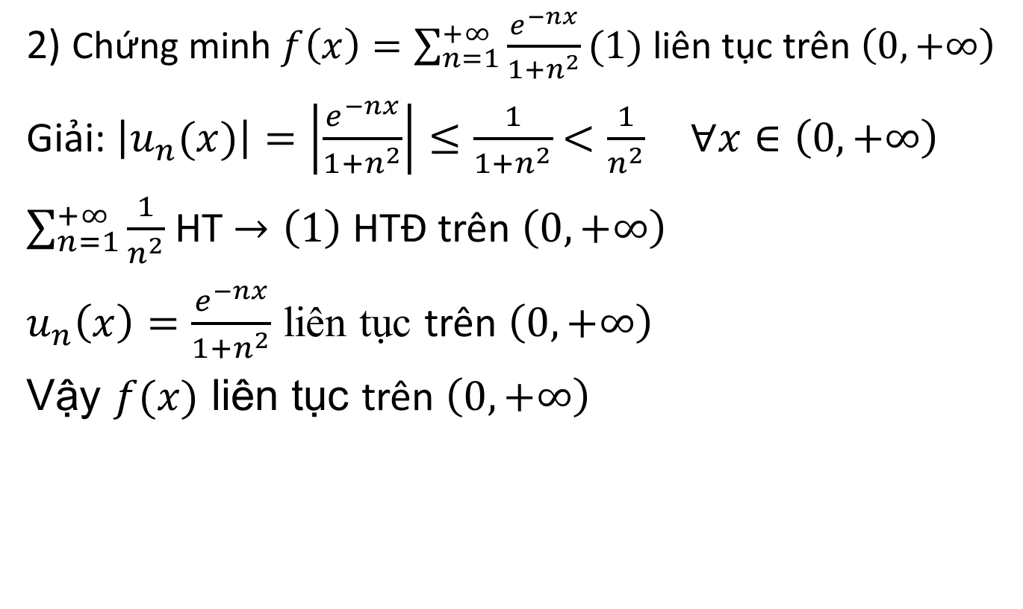
VD (tiếp)
2) Chứng minh $f\left(x\right)=\sum_{n=1}^{+∞}{\frac{e^{−nx}}{1+n^{2}}(1)}$ liên tục trên $\left(0,+∞\right)$
Giải: $\left|u_{n}(x)\right|=\left|\frac{e^{−nx}}{1+n^{2}}\right|≤\frac{1}{1+n^{2}}$ $<\frac{1}{n^{2}} ∀x∈\left(0,+∞\right)$
$\sum_{n=1}^{+∞}{\frac{1}{n^{2}}}$ HT $→\left(1\right)$ HTĐ trên $\left(0,+∞\right)$
$u_{n}\left(x\right)=\frac{e^{−nx}}{1+n^{2}}$ liên tục trên $\left(0,+∞\right)$
Vậy $f(x)$ liên tục trên $\left(0,+∞\right)$

Slide 17
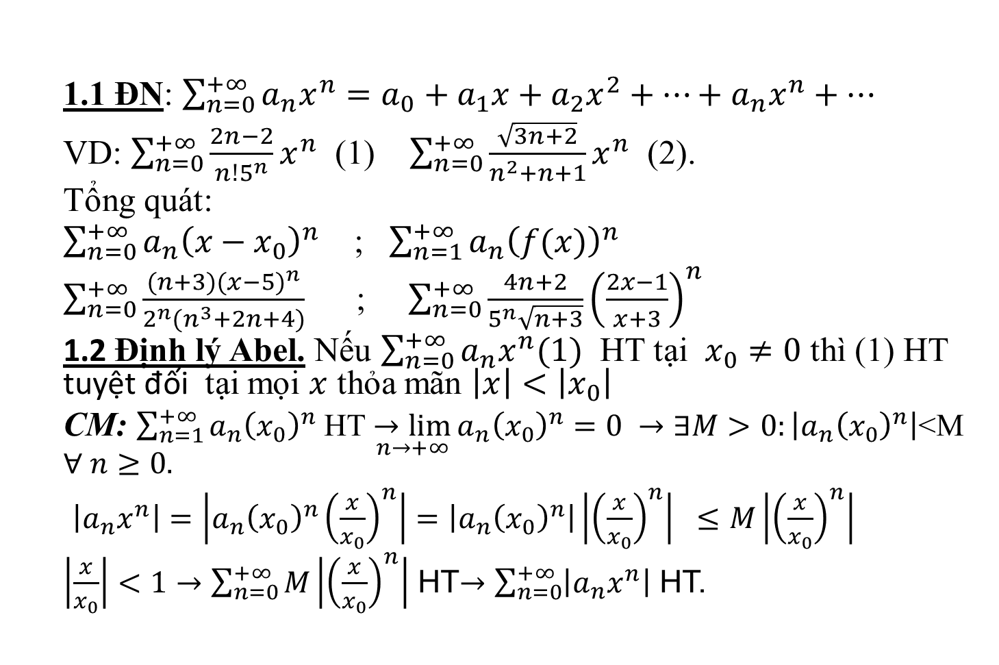
$3. Chuỗi lũy thừa 1. Định nghĩa chuỗi lũy thừa. Định lý Abel
1.1 ĐN: $\sum_{n=0}^{+∞}{a_{n}x^{n}}=a_{0}+a_{1}x+a_{2}x^{2}+⋯+a_{n}x^{n}+⋯$
VD: $\sum_{n=0}^{+∞}{\frac{2n−2}{n!5^{n}}}x^{n}$ (1) $\sum_{n=0}^{+∞}{\frac{\sqrt{3n+2}}{n^{2}+n+1}}x^{n}$ (2).
Tổng quát:
$\sum_{n=0}^{+∞}{a_{n}{\left(x−x_{0}\right)}^{n}}$ ; $\sum_{n=1}^{+∞}{a_{n}{\left(f(x)\right)}^{n}}$
$\sum_{n=0}^{+∞}{\frac{(n+3){(x−5)}^{n}}{2^{n}(n^{3}+2n+4)}}$ ; $\sum_{n=0}^{+∞}{\frac{4n+2}{5^{n}\sqrt{n+3}}}{\left(\frac{2x−1}{x+3}\right)}^{n}$
1.2 Định lý Abel. Nếu $\sum_{n=0}^{+∞}{a_{n}x^{n}(1)}$ HT tại $x_{0}≠0$ thì (1) HT tuyệt đối tại mọi $x$ thỏa mãn $\left|x\right|<\left|x_{0}\right|$
CM: $\sum_{n=1}^{+∞}{a_{n}{\left(x_{0}\right)}^{n}}$ HT $\underset{n→+∞}{→lim}{a_{n}{\left(x_{0}\right)}^{n}=0}$ $→∃M>0:\left|a_{n}{\left(x_{0}\right)}^{n}\right|$<M $∀ n≥0.$
$\left|a_{n}x^{n}\right|=\left|a_{n}{\left(x_{0}\right)}^{n}{\left(\frac{x}{x_{0}}\right)}^{n}\right|=\left|a_{n}{\left(x_{0}\right)}^{n}\right|\left|{\left(\frac{x}{x_{0}}\right)}^{n}\right|$ $≤M\left|{\left(\frac{x}{x_{0}}\right)}^{n}\right|$
$\left|\frac{x}{x_{0}}\right|<1→\sum_{n=0}^{+∞}{M\left|{\left(\frac{x}{x_{0}}\right)}^{n}\right|}$ HT$→\sum_{n=0}^{+∞}{\left|a_{n}x^{n}\right|}$ HT.

Slide 18
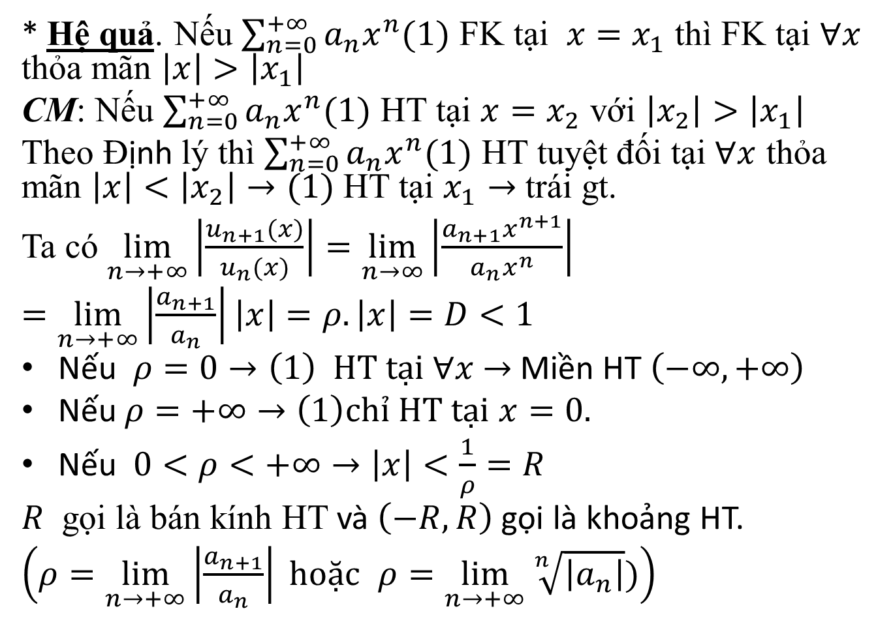
Định lý Abel(tiếp)
* Hệ quả. Nếu $\sum_{n=0}^{+∞}{a_{n}x^{n}(1)}$ FK tại $x=x_{1}$ thì FK tại $∀x$ thỏa mãn $\left|x\right|>\left|x_{1}\right|$
CM: Nếu $\sum_{n=0}^{+∞}{a_{n}x^{n}(1)}$ HT tại ${x=x}_{2}$ với $\left|x_{2}\right|>\left|x_{1}\right|$
Theo Định lý thì $\sum_{n=0}^{+∞}{a_{n}x^{n}(1)}$ HT tuyệt đối tại $∀x$ thỏa mãn $\left|x\right|<\left|x_{2}\right|→(1)$ HT tại $x_{1}→$ trái gt.
Ta có $\lim_{n→+∞}\left|\frac{u_{n+1}(x)}{u_{n}(x)}\right|=\lim_{n→∞}\left|\frac{a_{n+1}x^{n+1}}{a_{n}x^{n}}\right|$
$=\lim_{n→+∞}\left|\frac{a_{n+1}}{a_{n}}\right|\left|x\right|=ρ.\left|x\right|=$ $D<1$
Nếu $ρ=0→\left(1\right) HT tại ∀x$ $→$ Miền HT $\left(−∞,+∞\right)$
Nếu $ρ=+∞→\left(1\right)chỉ HT tại$ $x=0.$
Nếu $0<ρ<+∞→\left|x\right|<\frac{1}{ρ}=R$
$R$ gọi là bán kính HT và $\left(−R,R\right)$ gọi là khoảng HT.
$\left(ρ=\lim_{n→+∞}\left|\frac{a_{n+1}}{a_{n}}\right| \text{ho}\text{ặ}\text{c} ρ=\lim_{n→+∞}{\sqrt[n]{\left|a_{n}\right|})}\right)$

